Slide 1
dynamika obyvatelstva / úmrtnost
Z0043, ZA0043 Geografie obyvatelstva a geodemografie – podzim 2024

Slide 2




Osnova
Úmrtnost
Kojenecká úmrtnost
Naděje dožití
Situace v ČR

Slide 3
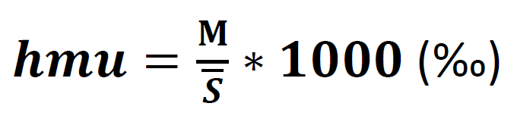
ÚMRTNOST (mortalita)
vedle porodnosti druhá rozhodující složka přirozeného pohybu
studium úmrtnosti od 17. stol. (sledováno déle než porodnost)
  lepší evidence → snazší zhodnotitelnost
  stárnutí – délka života – úmrtí
→ všeobecná úroveň úmrtnosti (pro mezinárodní srovnání)
  neschopnost vyjádřit diferencovanost procesu úmrtnosti pro:
    jednotlivé kategorie obyvatel (silné ovlivnění věkovou strukturou!)
    prostor v podrobnějším měřítku
hrubá míra úmrtnosti
  = počet zemřelých na 1000 obyvatel středního stavu
M - počet zemřelých ve sledovaném období S - střední stav obyvatelstva

Slide 4
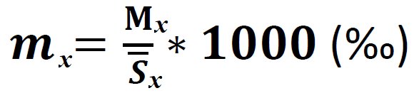
Specifická úmrtnost
nejčastěji pro skupiny podle věku a pohlaví
specifická míra úmrtnosti
  = počet zemřelých ve věku x na 1000 obyvatel středního stavu
M - počet zemřelých obyvatel sledované populace ve sledovaném období ve věku x
S - střední stav obyvatelstva ve věku x

Slide 5

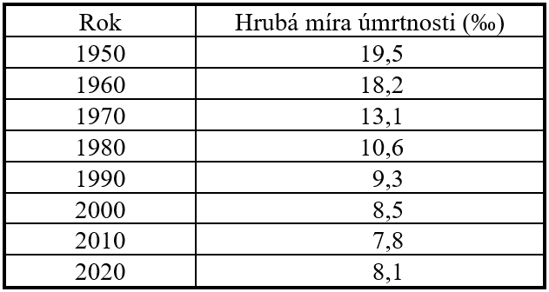
SVĚT - trendy vývoje úmrtnosti
globální pokles hmú → příčiny:
  rostoucí životní úroveň
  vyšší úroveň medicíny a hygieny a dostupnost léků:
  → tzv. epidemiologický přechod
časové a prostorové odlišnosti v poklesu hmú
  průběh demografického přechodu
spolehlivé údaje o úmrtnosti se týkají jen části světa (asi více jak polovina populace)
evidence úmrtnosti vyžaduje soustavnou registraci obyvatelstva (náročnost)
problémy s analýzou úmrtnosti obyvatelstva Afriky a jižní Asie – nutnost odhadů
Svět – hrubá míra úmrtnosti
Zdroj: UN, World Population Prospects 2022

Slide 6
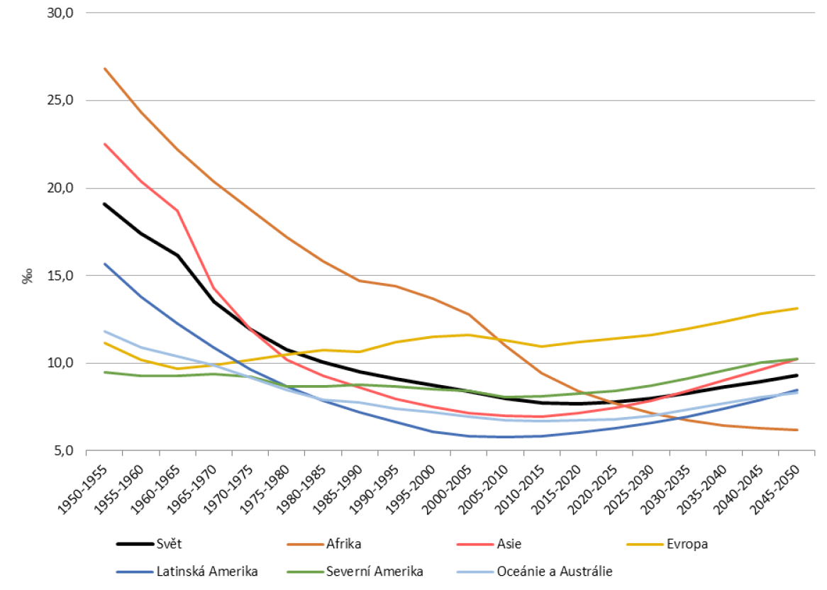
Vývoj a predikce hrubé míry úmrtnosti ve světě (1950–2050)
Pozn.: střední varianta prognózy
Zdroj: United Nations (2017), Kunc a kol. (2019)

Slide 7
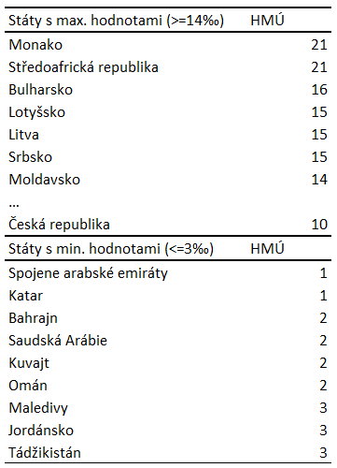
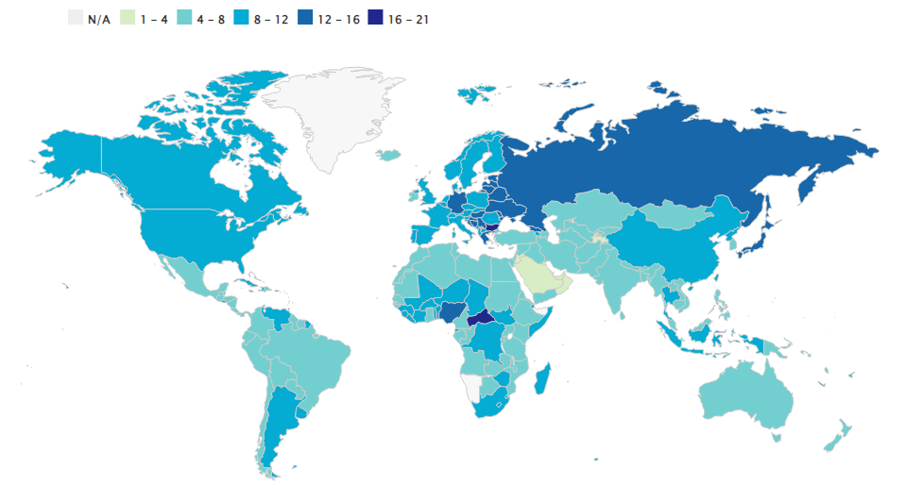
Svět – hrubá míra úmrtnosti v jednotlivých státech v roce 2023
Zdroj: PRB (2024)
Rok 2023 Zdroj: PRB (2024)

Slide 8
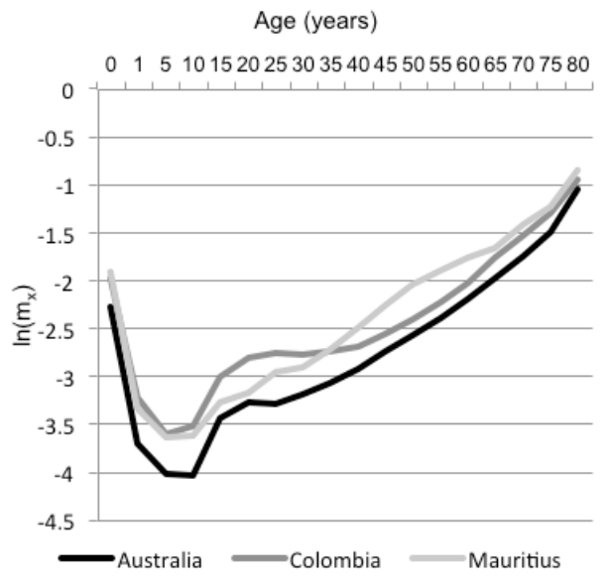
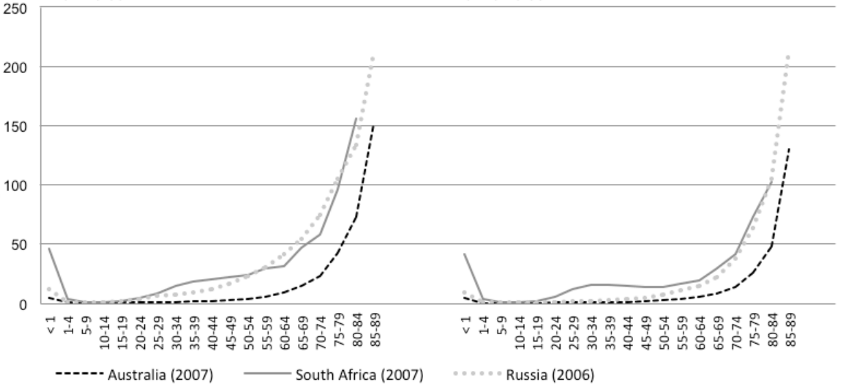
Variabilita specifické úmrtnosti
charakteristický tvar křivky specifických mortalit (U-tvar)
mužská nadúmrtnost (jen zřídka ženská nadúmrtnost)
muži ženy
Zdroj: AbouZahr et al. (2010)

Slide 9
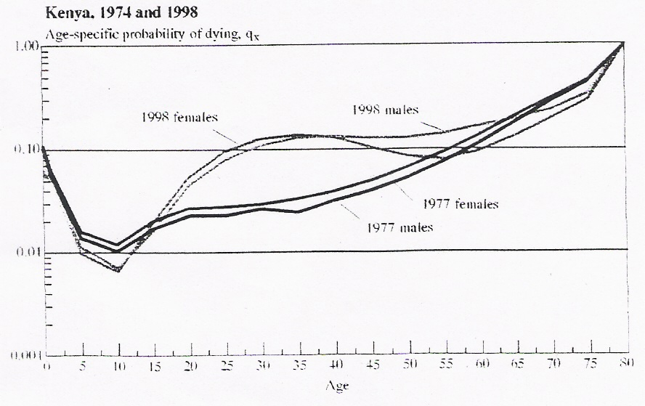
Variabilita specifické úmrtnosti
Zdroj: World Population Profile: 1998

Slide 10
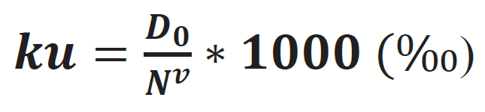
Úmrtnost nejmladších skupin obyvatelstva
dětská úmrtnost (míra úmrtnosti ve věku 0 / do 5 let)
kvocient kojenecké úmrtnosti (kú)
= počet zemřelých ve stáří do jednoho roku na 1000 živě narozených téhož kalendářního roku
D₀ - počet zemřelých do 1 roku života (v dokončeném věku 0) ve sledovaném období
N^{v} – počet živě narozených ve sledovaném období
k živě narozeným:
kvocient úmrtnosti prvního dne: kú₀
kvocient poporodní úmrtnosti: kú₀₋₂
kvocient časné úmrtnosti: kú₀₋₆
kvocient novorozenecké úmrtnosti: kú₀₋₂₇
kvocient ponovorozenecké úmrtnosti: kú₂₈₋₃₆₄
perinatální úmrtnost: počet mrtvě narozených dětí a dětí zemřelých do 7 dnů po porodu (0-6 dokončených dnů života) na 1000 celkem narozených dětí

Slide 11
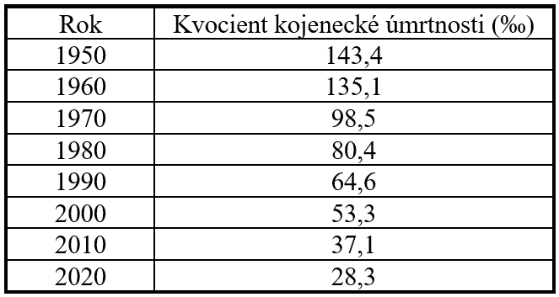
SVĚT - trendy vývoje kojenecké úmrtnosti
ukazatel životní úrovně dané země
do cca 19 stol. - intenzita úmrtnosti od 1 do 20 let podobná jako úroveň kojenecké úmrtnosti → nevýrazný početní růst obyvatelstva (i přes vysokou míru plodnosti)
kú má dlouhodobě klesající tendenci
pokles kú → zpravidla předpoklad poklesu všeobecné úmrtnosti
Svět – kvocient kojenecké úmrtnosti
Zdroj: UN, World Population Prospects 2022

Slide 12
Vývoj a predikce kojenecké úmrtnosti ve světě (1950–2050)
Pozn.: střední varianta prognózy
Zdroj: United Nations (2017), Kunc a kol. (2019)

Slide 13
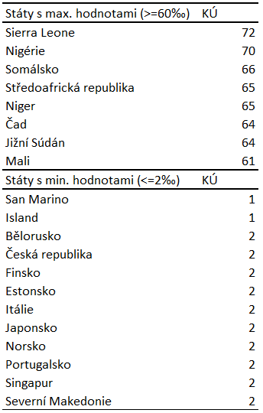
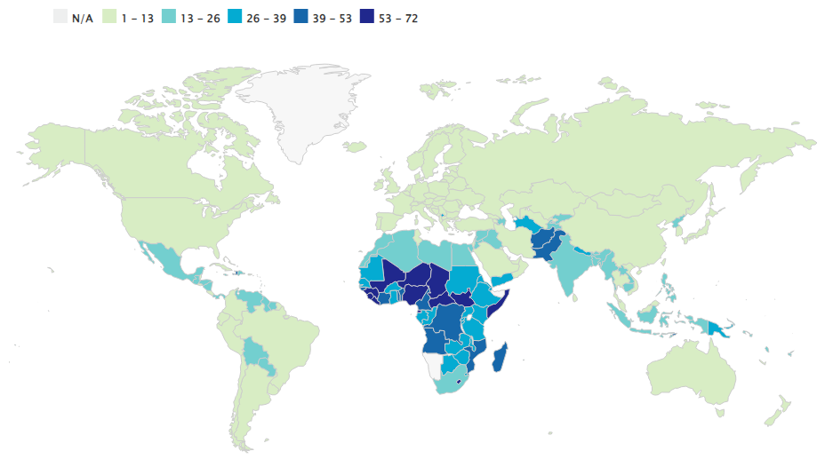
Svět – kvocient kojenecké úmrtnosti v jednotlivých státech v roce 2023
Zdroj: PRB (2024)
Rok 2023 Zdroj: PRB (2024)

Slide 14
naděje dožití
úmrtností tabulky a naděje dožití:
modelová populace (např. 100 tisíc novorozenců)
sleduje se postupné vymírání populace – dané specifickými úmrtnostmi (podle pohlaví a věku) → řád vymírání
kolik osob modelové populace se pravděpodobně dožije „postupu“ do vyšší věkové kategorie
pravděpodobná délka života
ukazatel střední délky života
→ jaká je pravděpodobnost dožití, tj. kolik let života má před sebou osoba určitého věku (nejčastěji 0)
mezinárodní sledování (vyspělost státu)
  často jen odhady
hypotetický ukazatel → model demografických procesů
  předpoklad zachování stávající úmrtnosti
  vyjádření pro daný rok (ne pro jednotlivé věkové kohorty)
  určení z úmrtnostních tabulek

Slide 15
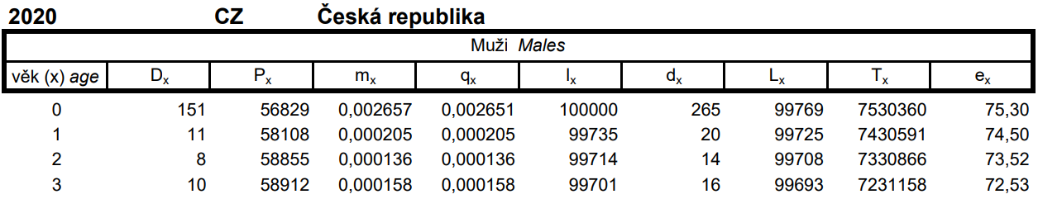
Úmrtnostní tabulky
„kořen“ tabulky
Zdroj: ČSÚ (2021)
…
D_{x} - absolutní počet zemřelých ve věku x během daného období
P_{x} - střední stav obyvatel ve věku x
m_{x} - reálná (pozorovaná) míra úmrtnosti
q_{x} - pravděpodobnost úmrtí - zjistíme z reálných hodnot
p_{x} - pravděpodobnost dožití věku x+1 (p_{x} = 1 – q_{x})
l_{x} - tabulkový počet dožívajících se věku x (l_{x+1} = l_{x} * p_{x})
d_{x} - tabulkový počet zemřelých (d_{x} = l_{x} – l_{x+1})
L_{x} – tabulkový počet žijících (L_{x} = l_{x} – (1 – a_{x}) * d_{x}
T_{x} - pomocný ukazatel udává celkový počet let, který má daná generace (resp. její zbytek) ještě před sebou; dostaneme jej postupným načítáním počtu žijících od nejvyššího dosaženého věku
e_{x} - naděje dožití daného ročníku (e_{x} = t_{x} / l_{x}); statistická pravděpodobnost, udávající počet let života, které má před sebou osoba právě x-letá

Slide 16
Vývoj naděje dožití
historie - velmi nízká naděje dožití:
  neolit → cca 15 let
  doba železná → cca 20 až 30 let
  Evropa v pol. 19. stol. → 30 až 40 let
prudký růst naděje dožití zaznamenán až v období posledních 100-150 let
v obdobích:
válečných konfliktů
velkých epidemií
hladomoru apod.
pokles i pod hranici 30 let

Slide 17
Vývoj a predikce naděje dožití ve světě (1950–2050) u mužů (vlevo) a žen (vpravo)
Pozn.: střední varianta prognózy
Zdroj: United Nations (2017), Kunc a kol. (2019)

Slide 18
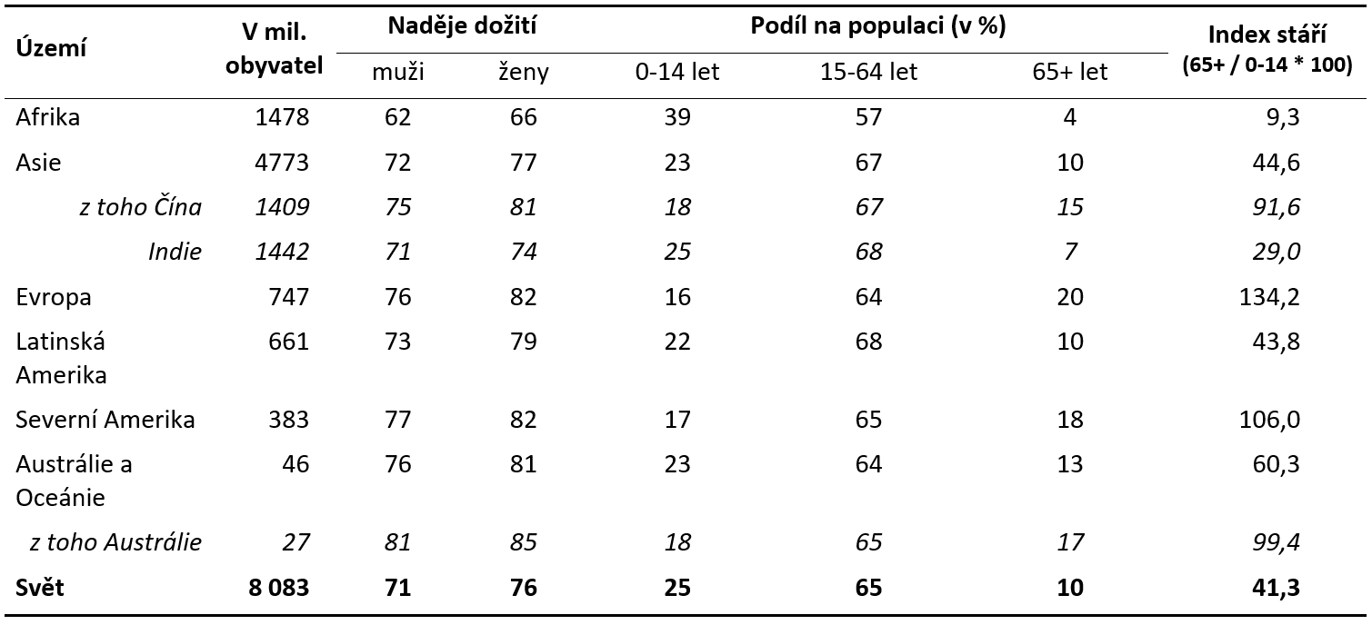
SVĚT – diferenciace naděje dožití
Svět – naděje dožití a další charakteristiky věkové struktury k polovině roku 2024 (nebo roku 2023)
Zdroj: PRB (2024), inspirace dle Kunc a kol. (2019)

Slide 19
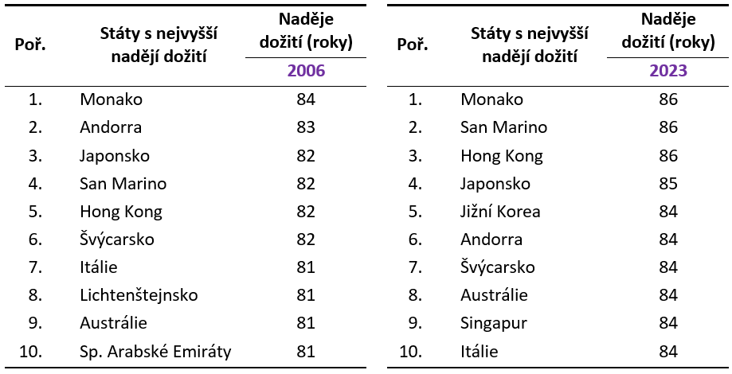
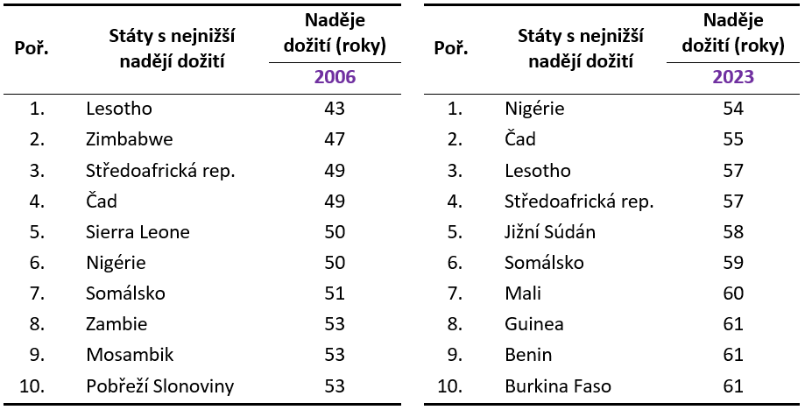
STÁTY – srovnání naděje dožití 2006/2023
Svět – deset států s nejvyšší (vlevo) a nejnižší (vpravo) nadějí dožití v letech 2006 a 2023
Zdroj: UN (2024), inspirace dle Kunc a kol. (2019)

Slide 20
ČR – vývoj úmrtnosti
rychlý vzestup naděje dožití po II. světové válce
přelom 50. / 60. let → nástup dlouhodobé stagnace naděje dožití
od roku 1987 / počátku 90. let → pokles hmú a růst naděje dožití
  vliv společenských a ekonomických změn po roce 1989:
    změny v zajištění zdravotní péče (demonopolizace a liberalizace)
    změny životního stylu (individuální péče o zdraví)
    širší a dostupnější nabídka kvalitních potravin
    zlepšení kvality životního prostředí
    změny v ekonomické aktivitě obyvatelstva

Slide 21
Vývoj hrubé míry úmrtnosti (hmú) a naděje dožití u mužů a žen v ČR mezi roky 1920 a 2023
Zdroj: ČSÚ (2024), vlastní zpracování

Slide 22
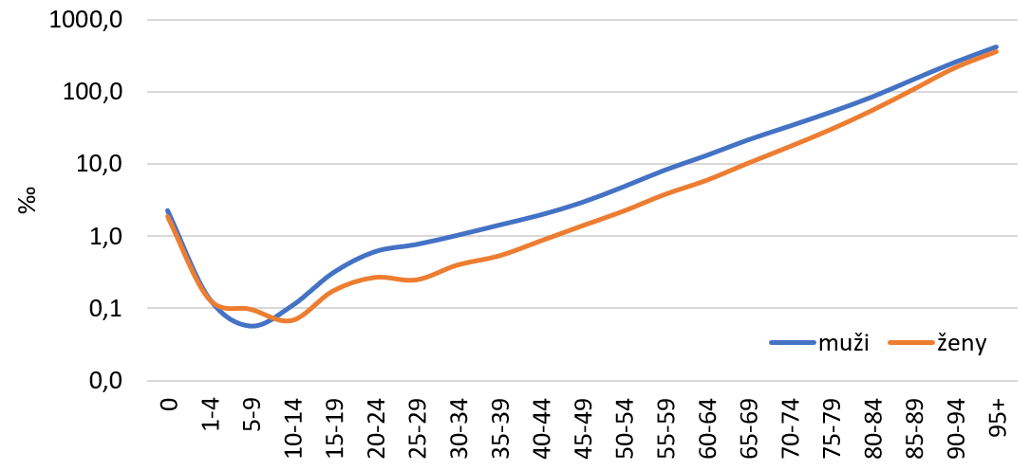
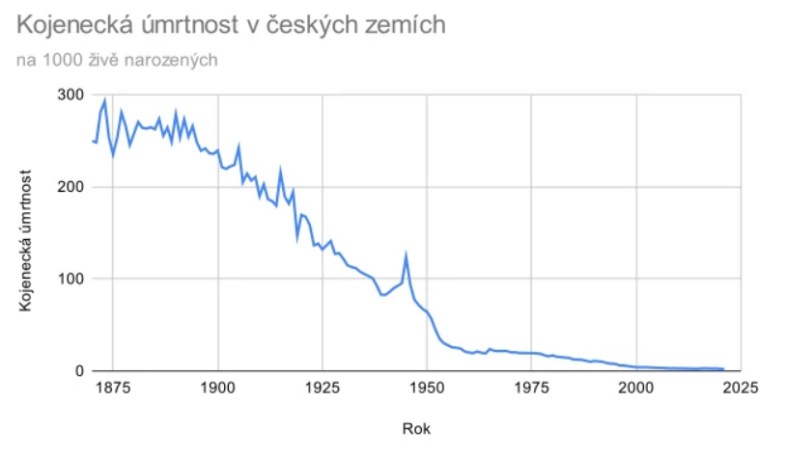
ČR – specifické míry úmrtnosti
kú: 19. stol. 250-260 ‰ → 19./20. stol. – 200 ‰ → 30. léta 20. stol. pod 100 ‰ → 50. léta 20. stol. 25 ‰ → 1987 12 ‰ → 2023 2,2 ‰
dnes: vysoká kvalita prenatální a neonatální lékařské péče v ČR (světová špička)
„U-rozložení“ se mění na „J-rozložení“
Kvocient kojenecké úmrtnosti 1875-2022
Zdroj: Škop (2023), ČSÚ (2023)
Specifická úmrtnost podle pohlaví a věku v ČR v roce 2023
Zdroj: ČSÚ (2024)

Slide 23
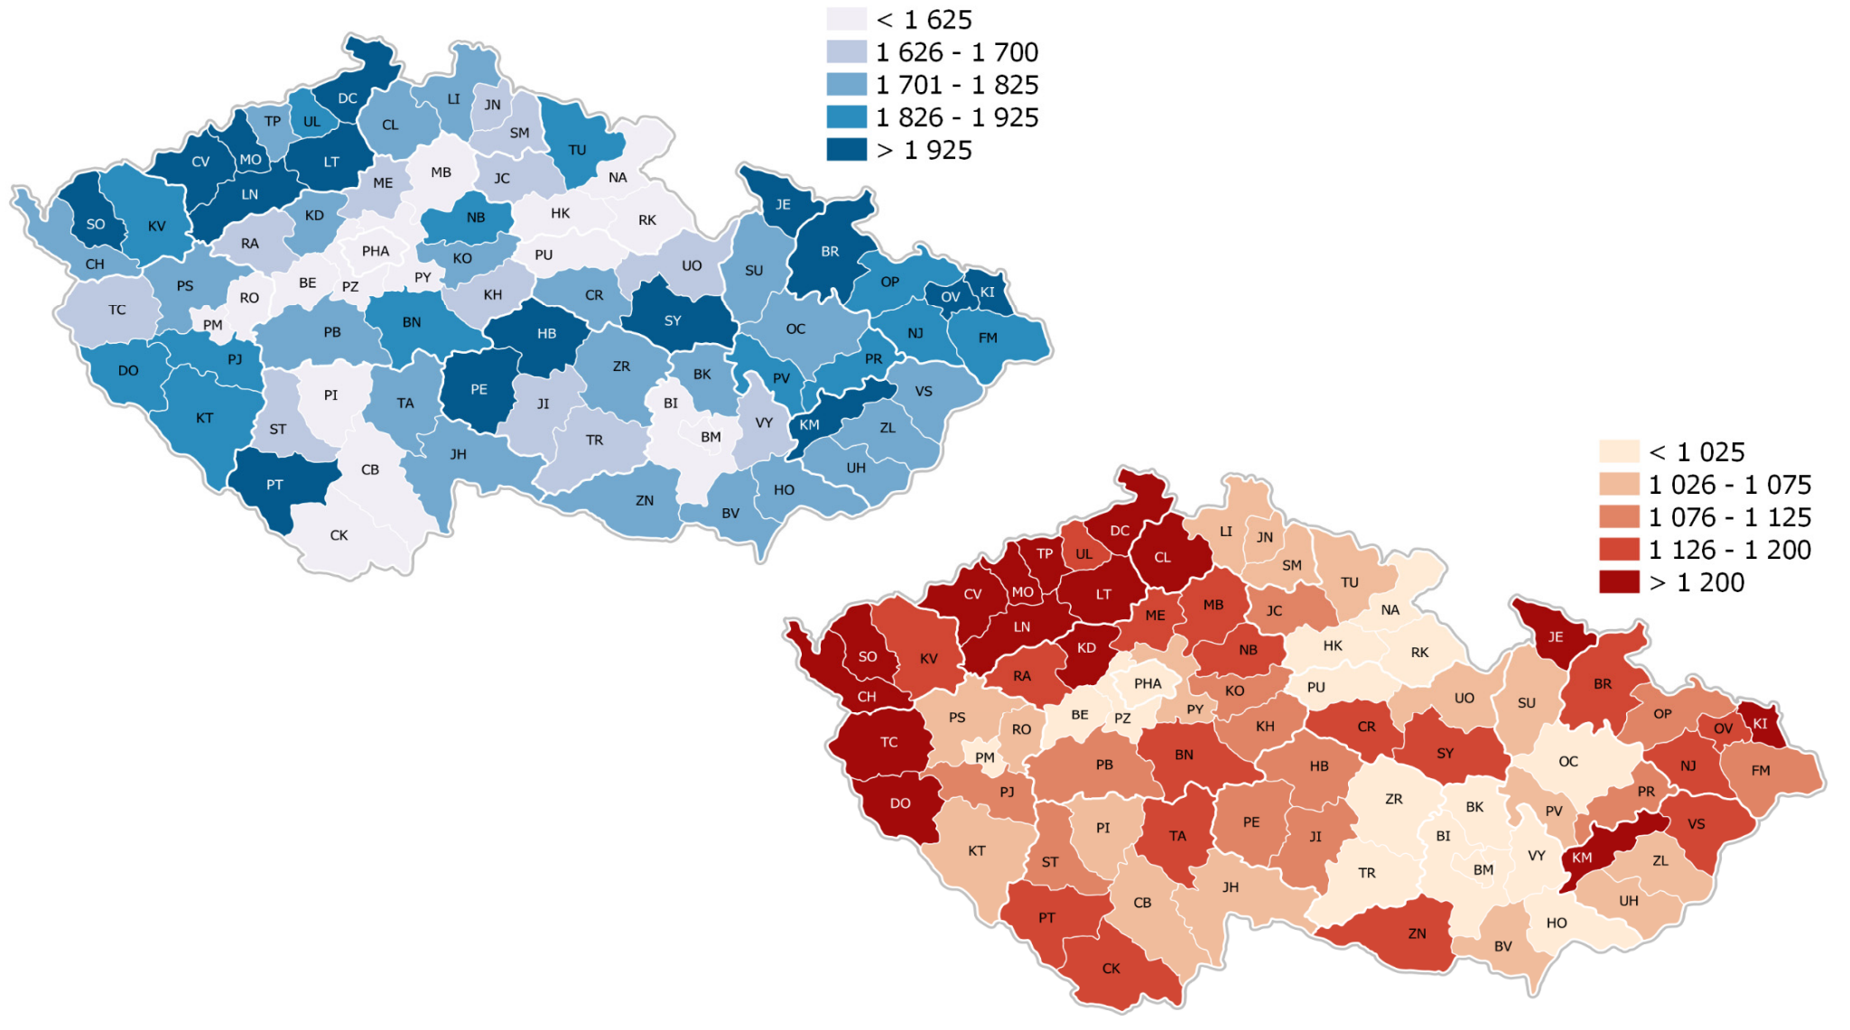
ČR – regionální diferenciace úmrtnosti
Standardizovaná úmrtnost mužů (vlevo) a žen (vpravo) (na 100 000 osob) v roce 2020
Zdroj: ÚZIS – Zemřelí 2020 (2021)

Slide 24
ČR – příčiny úmrtí
příčina úmrtí = „nemoc nebo trauma, která iniciovala řetězec chorobných stavů přímo vedoucích k smrti nebo jako okolnosti příhody či násilí, které přivodili smrtelné poškození“
  komplikace určení prvotní příčiny: souběh několika chorob
v ČR převaha civilizačních a degenerativních chorob
  nemoci oběhové soustavy (cca 45-50 %)
  novotvary (cca 20-25 %)
  nemoci dýchací soustavy (cca 6-8 %)
  vnější příčiny, poranění a otravy (cca 5 %)
  nemoci trávící soustavy (cca 5 %)

Slide 25
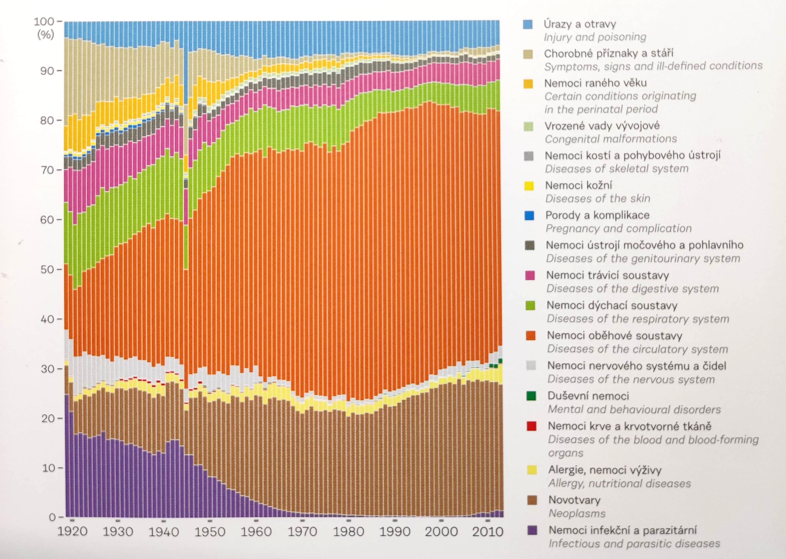
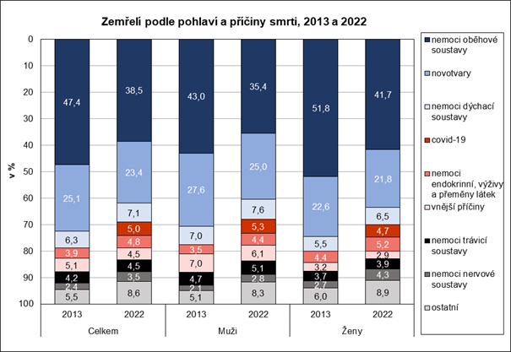
Struktura úmrtnosti podle příčin smrti, 1919-2013
Zdroj: Historický atlas obyvatelstva českých zemí (2017)
Struktura zemřelých podle příčin a pohlaví v letech 2013 a 2022
Zdroj: ČSÚ (2024)

Slide 26
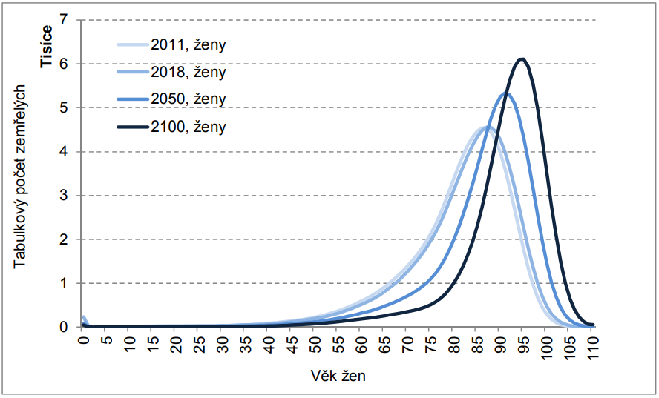
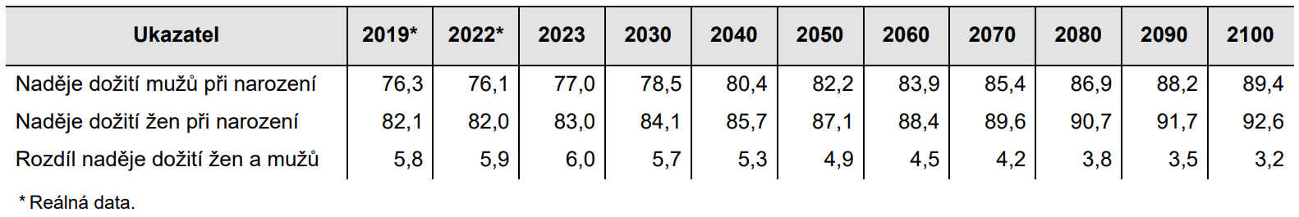
ČR – kontext a budoucnost
od 90. let: nejprogresivnější vývoj v poklesu úmrtnosti z postkomunistických zemí
přibližování vyspělým zemím
očekává se:
  pokles míry úmrtnosti
  růst naděje dožití
  tzv. komprese úmrtnosti
Reálný a očekávaný tabulkový počet zemřelých žen podle věku, 2011, 2018, 2050, 2100, střední varianta
Zdroj: ČSÚ Projekce obyvatelstva České republiky - 2018 - 2100 (2018)
Zdroj: ČSÚ Projekce obyvatelstva České republiky - 2023 - 2100 (2023)

